Slide 1
Ikäihmisten neuvostojen alueelliset tapaamiset

Slide 2







Ikäkeskus
Koostuu:
Asiakasohjaus
Kotiin annettavat palvelut
Asumispalvelut
Geriatriset palvelut
Gerontologinen sosiaalityö ja -ohjaus
Vieremä
Kiuruvesi
Sonkajärvi
Iisalmi
Rauta-vaara
Pinta-ala 21 078 km2
Kuntien määrä 19
Lapinlahti
Pielavesi
Vuoden 2025 talousarvio
Toimintatuotot 61,5 M€
Toimintakulut -306 M€
Toimintakate -245 M €
Keitele
Nilsiä
Maaninka
Siilin-järvi
Juan-koski
Tervo
Kaavi
Vesanto
Väestömäärä 248 000
Yli 75-vuotiaiden osuus 12%
Karttula
Kuopio
Tuus-niemi
Palvelurakenteen peittävyys yli 75-vuotiaiden osalta 4/2025 (suluissa tavoitetaso):
Omaishoidon piirissä olevat 4,1 % (4,5 %)
Ympärivuorokautisessa asumisessa 6,7 % (6,5 %)
Yhteisöllisessä asumisessa 0,2 % (0,5 %)
Laitoshoidossa 0,1 % (0,1%)
Säännöllisen kotihoidon peittävyys 9,2 % (16 %)*
Perhehoidon asiakkaita on 14 (150)*
*) kumulatiivinen luku
Rauta-lampi
Suonen-
joki
Leppävirta
Työllistää noin 3400 työntekijää (htv)
Saatavuus parantunut vuonna 2025
Palvelee 7000 asiakasta
Varkaus
Joroinen
Tiesitkö että,
Ikääntyneiden palveluita kutsutaan myös Ikäkeskukseksi?

Slide 3






Palvelulupauksemme
Olen aidosti läsnä, välitän ja kuuntelen
Olen aktiivinen asiakkaan ja
työyhteisöni parhaaksi
Tuon pienillä asioilla piristystä arkeen
Tiesitkö että,
teemme 3 000 tuntia työtä päivässä asiakkaidemme kotona?

Slide 4






Asiakasohjaus ja gerontologinen sosiaalityö ja -ohjaus
Erityisen tuen tarpeessa olevan asiakkaan tunnistaminen sekä suunnitelmallinen sosiaalityö ja –ohjaus.
Työntekijöitä
Asiakasohjauksessa ja neuvonnassa 87
Gerontologisessa sosiaalityössä ja –ohjauksessa 16
Omais- ja perhehoito
Tietoa ikääntyneille suunnatusta toiminnasta tai palveluista kotona asumisen tueksi.
Asumispalvelu-paikkojen ostot
Olen aidosti läsnä, välitän ja kuuntelen
Olen aktiivinen asiakkaan ja
työyhteisöni parhaaksi
Tuon pienillä asioilla piristystä arkeen
Palvelusetelillä tuotettavat palvelut
Iäkkään henkilön palvelutarpeen arviointi
Tiesitkö että,
asiakasohjauksen viranomaislinjalle tulee noin 31 yhteydenottoa päivässä?

Slide 5


Kotiin annettavat palvelut
Säännöllisessä kotihoidossa on noin 3500 asiakasta.
Työntekijöitä noin 1500
Tavoitteenamme 31.12.2025 mennessä on,
Lääkeautomaatit
533 kpl → 800 kpl
Kotihoidon käynnit etälaitteella
7 % → 10 %
Etähoivan asiakkaista etäryhmätoiminnassa 8 % → 25 %
Koostuu:
Tuettu kotiutus
Kuntouttava arviointijakso
Kotikuntoutus
Säännöllinen kotihoito
Yhteisöllinen asuminen
Päivätoiminta
Arjen tukipalvelut
Tiesitkö että,
teemme 6 000 käyntiä päivässä kotiin annettavissa palveluissa?

Slide 6


Asumispalvelut
Järjestämistavat:
Oma palvelutuotanto
Ostopalvelu
Palveluseteli (yksiköihin, jotka eivät puitesopimustoimittajia)
Työntekijöitä noin 1500
Koostuu:
Tilapäinen ympärivuorokautinen asuminen
Ympärivuorokautinen asuminen
Ympärivuorokautisessa asumismuodossa on
noin 2 700 asukasta.
Omia yksiköitä on 57 %
Ostopalveluiden kautta 43 %
Tiesitkö että,
asumispalveluihin tulee noin 70 uutta asukasta joka kuukausi?

Slide 7



Geriatriset palvelut
Teemme yli 40 000 lääkärin konsultaatiota tai kotikäyntiä 4000 eri asiakkaalle vuodessa.
Noin 20 lääkäriä,
joista noin puolet geriatreja tai geriatriaan erikoistuvia lääkäreitä
Yli 20 muistihoitajaa
tai -koordinaattoria
100% muistipoliklinikoiden lääkäri- ja hoitajatyöstä
(sis. ostopalvelut)
100% kotisairaaloiden lääkärityöstä
74,5% asumispalveluiden lääkärityöstä (sis. ostopalvelut)
52% kotihoidon lääkärityöstä (sis. ostopalvelut)
9 muistipoliklinikkaa
yli 20 000 käyntiä vuodessa
yli 15 000 asiakasta vuodessa
Teemme 3500 päivystysajan lääkärikonsultaatiota vuodessa. (Kuopion ja Siilinjärven alueella)
Tiesitkö että,
teemme 1 000 uutta muistidiagnoosia vuodessa?

Slide 8
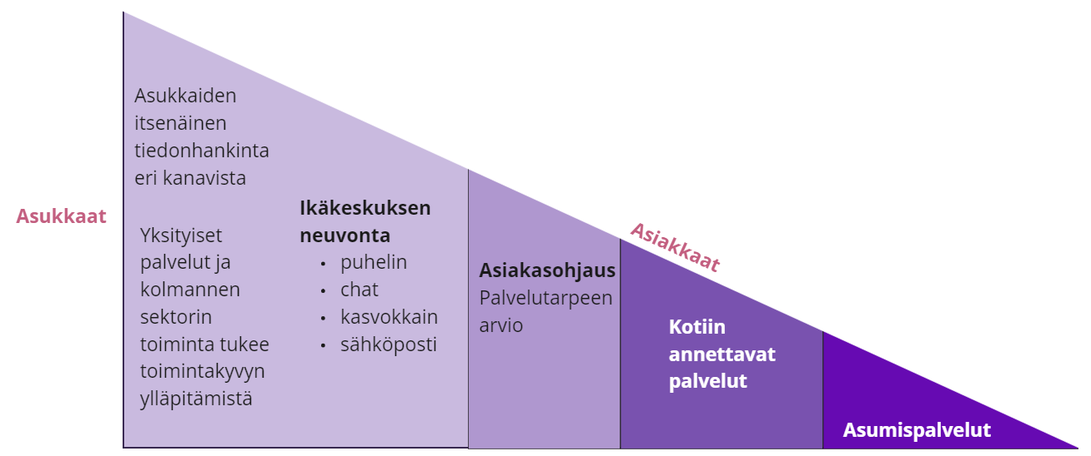
Tuemme kotona asumista
Kevyissä palvelutarpeissa korostuu asiakkaiden omavastuu ja yksityisen sekä kolmannen sektorin toiminta. Ikäkeskuksen neuvonta saattaa yhteen asukkaat ja palvelut
Ikäkeskuksen palveluiden piiriin ohjaudutaan palvelutarpeen arvion ja kuntoutuksellisten prosessien kautta, jotka mahdollistavat asiakkaan omien voimavarojen tunnistamisen ja vahvistamisen
Kotiin annettavissa palveluissa teknologia-avusteiset palvelut ovat ensisijaisia, niitä ovat esimerkiksi etäkotikäynti ja lääkeautomaatti. Kotihoito, päivätoiminta, ateriapalvelu ja turvapalvelu mahdollistavat kotona asumista ja tukevat myös omaishoitajien jaksamista.
Yhteisöllistä asumista ja perhehoitoa lisätään ja sosiaalihuollon lyhytaikaispaikat muotoillaan siten, että ne sisältävät toimintakyky- ja geriatrisia arvioita sekä kuntoutusta. Ympärivuorokautinen asumispalvelu on raskain palvelumuoto, kun laitoshoidosta on luovuttu vuoteen 2027 mennessä.
Tiesitkö että,
teknologia-avusteiset palvelut ovat ensisijaisia kotiin annettavissa
palveluissa?

Slide 9
Kehittämisen pääpainot vuosina 2024-2025
Gerontologisen sosiaalityön ja ohjauksen kehittäminen
Asiakasohjauksen työprosessien uudistaminen
Digitaalisten kotiin vietävien palvelujen kehittäminen
Lääkeautomaatti
Etähoiva
Etäryhmätoiminta
Turvapalvelu omaksi toiminnaksi
Kotiutusyksikön kehittäminen ja käynnistäminen
Kuntouttavan arviointijakson kehittäminen
Kotikuntoutuksen toimintamallit
Geriatrisen poliklinikan kehittäminen ja käynnistäminen
Yhteisöllisen asumisen kehittäminen
Lyhytaikaishoidon kehittäminen
Laitospaikkojen alasajo
Päivätoiminnan uudet ryhmämuodot
Kotihoidon tuntien vähentäminen
Tiesitkö että,
meillä työskentelee noin 30 hanketyöntekijää?

Slide 10
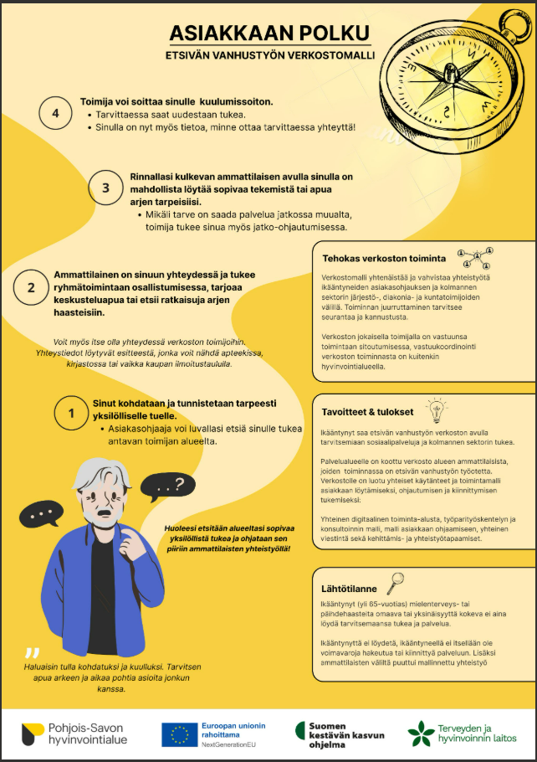
Etsivä vanhustyön -verkostomalli laajenee koko alueelle v. 2025
Systemaattinen tapa tehdä yhteistyötä yhdistysten, järjestöjen ja kuntien kanssa.
Kohderyhmänä mielenterveys- tai päihdehaasteita omaava tai yksinäisyyttä kokeva ikääntynyt (yli 65-vuotias), joka ei saa tarvitsemaansa apua yksittäisen ohjauksen ja neuvonnan keinoin, vaan tarvitsee yksilöllisempää tukea ja rinnalla kulkemista.

Slide 11
Asumispalveluiden järjestäminen
-Asumisen jonossa asumispalveluikkaa odottaa 197 asiakasta (20.5.2025). Tavoitteena on, että palvelu saadaan järjestettyä kaikille 3 kuukauden sisällä.
  Hoivatakuu ylittyy 25 % odottajista. Tilanne vaihtelee alueellisesti. Odotusajalle tarvittava hoiva turvataan muilla palveluilla.
-Asumispalveluiden peittävyydessä suuria eroja alueellisesti. Tavoite 6,5 % ja nyt korkeimmillaan n. 10 %. Paikkoja tullaan kohdentamaan niille alueille, joissa paikkoja on liian vähän suhteessa + 75 v. väestön kasvuun (Kuopio ja Siilinjärvi).
-Yhteisöllisen asumisen palvelu on saatu omassa toiminnassa tuotantoon ja palvelusetelillä käyntiin (8 yksikköä).
  Oikea-aikaisesti aloitettu palvelu turvaa kotona asumista omaa kotia pidempää. Yhteisö luo turvallisuutta ja sosiaaliset kontarktit sekä yhteinen tekeminen tukee toimintakykyä.
-Tavoitteena lisätä pitkäaikaista perhehoitoa.

Slide 12
Palveluseteli
Palveluseteli palvelun yksi järjestämistapa
myöntämisperusteiden täyttyessä
Sekä tuloihin perustuvia että määräsummaisia
palveluseteleitä
Palvelusetelin avulla lisätään palvelutuotantoa,
parannetaan palvelujen saatavuutta ja asiakkaiden
valinnan vapautta.
Palvelusetelipalvelut ikääntyneiden palveluissa:
Päivätoiminta
Rintamaveteraanien ja sotainvalidien tukipalvelut
Omaishoidon lakisääteinen vapaa
Kotihoito
Yhteisöllinen asuminen
Ympärivuorokautinen palveluasuminen

Slide 13



